Slide 1
Особенности подготовки обучающихся к государственной итоговой аттестации в 2023 году
ПО РУССКОМУ ЯЗЫКУ
Корбанова Лилия Ильдаровна
директор МБОУ «Школа №41»
Вахитовского района г. Казани,
председатель региональной предметной комиссии по русскому языку

Slide 2
Единый государственный экзамен (ЕГЭ) – форма государственной итоговой аттестации, проводимой в целях определения соответствия результатов освоения обучающимися образовательных программ среднего общего образования требованиям федерального государственного образовательного стандарта.
ЕГЭ проводится в соответствии с Федеральным законом от 29.12.2012 № 273-ФЗ «Об образовании в Российской Федерации» и Порядком проведения государственной итоговой аттестации по образовательным программам среднего общего образования, утверждённым приказом Минпросвещения России и Рособрнадзора от 07.11.2018 № 190/1512 (зарегистрирован Минюстом России 10.12.2018 № 52952).

Slide 3
Каждый вариант экзаменационной работы состоит из двух частей и включает в себя 27 заданий, различающихся формой и уровнем сложности.
Часть 1 содержит 26 заданий с кратким ответом.
В экзаменационной работе предложены следующие разновидности заданий с кратким ответом:
– задания на запись самостоятельно сформулированного правильного ответа в виде одного или нескольких слов;
– задания на выбор и запись одного или нескольких правильных ответов из предложенного перечня ответов;
– задания на соответствие.

Slide 4
Ответ на задания части 1 даётся соответствующей записью в виде цифры (числа) или слова (нескольких слов), последовательности цифр (чисел), записанных без пробелов, запятых и других дополнительных символов.

Slide 5
Правильное выполнение каждого из заданий 1-7, 9-25 оценивается 1 баллом. Задание считается выполненным верно, если ответ записан в той форме, которая указана в инструкции по выполнению задания, и полностью совпадает с эталоном ответа.
В ответах на задания 2-4, 9-12, 15-23 порядок записи символов значения не имеет.

Slide 6
Правильное выполнение задания 8 оценивается 3 баллами.
2 балла – 1-2 ошибки
1 балл – 3-4 ошибки
0 баллов – 5 ошибок или количество символов в ответе больше требуемого
Правильное выполнение задания 26 оценивается 3 баллами.
2 балла – 1 ошибка
1 балл – 2-3 ошибки
0 баллов – 4 ошибки или количество символов в ответе больше требуемого

Slide 7
Часть 2 содержит 1 задание
с развёрнутым ответом (сочинение),
проверяющее умение создавать собственное высказывание на основе прочитанного текста.

Slide 8
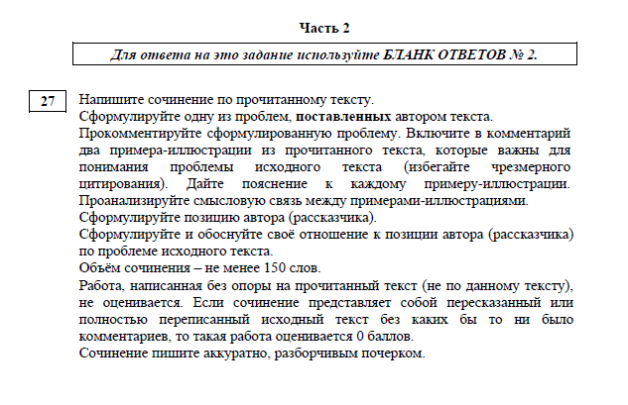
Задание 27

Slide 9
Максимальный первичный балл
1 часть – 30 баллов
2 часть – 24 балла
Итого – 54 балла

Slide 10
Распределение заданий экзаменационной работы по основным разделам курса русского языка
Анализ текстов различных функциональных разновидностей языка – 5 заданий.
Основные орфоэпические (акцентологические) нормы современного русского литературного языка -1 задание.
Основные лексические нормы современного русского литературного языка – 4 задания.
Основные правила русской орфографии – 7 заданий.
Основные правила русской пунктуации – 6 заданий.
Основные грамматические (морфологические и синтаксические) нормы современного русского литературного языка – 2 задания.
Основные изобразительно- выразительные средства русского языка – 1 задание.
Информационно-смысловая переработка текста. Сочинение – 1 задание.

Slide 11
Экзаменационная работа содержит задания как базового, так и повышенного уровня сложности:
задание 3 (стилистический анализ текстов различных функциональных разновидностей языка),
задание 21 (пунктуационный анализ),
задание 26 (основные изобразительно-выразительные средства русского языка).

Slide 12
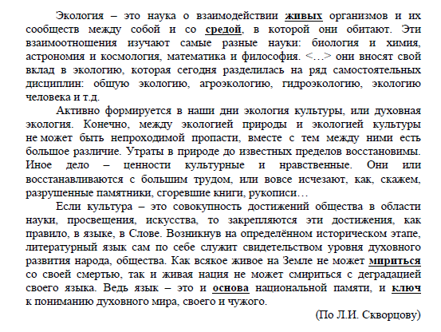
Задания 1-3

Slide 13
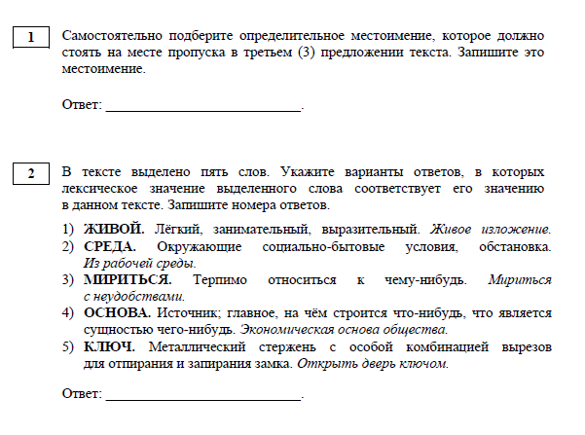
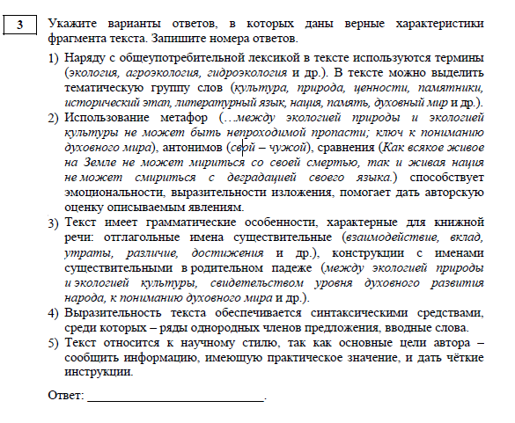

Slide 14
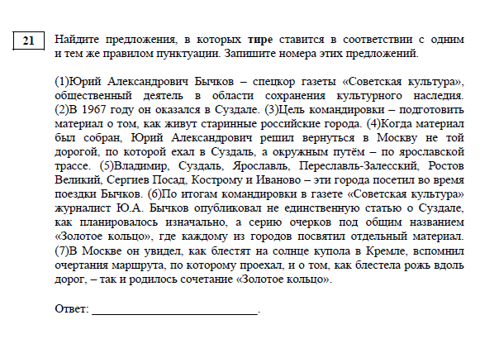

Slide 15
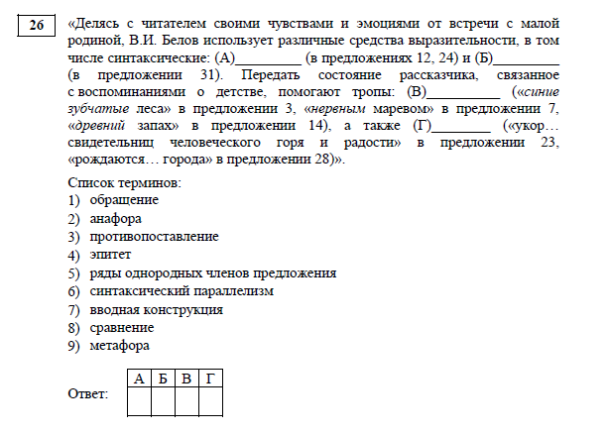

Slide 16
На выполнение экзаменационной работы отводится
3 часа 30 минут (210 минут).
При проведении ЕГЭ по русскому языку дополнительные материалы
и оборудование не используются.

Slide 17
Распределение работ между экспертами осуществляется автоматизировано в случайном порядке без участия человека
По результатам первой и второй проверок эксперты независимо друг от друга выставляют баллы за каждый ответ на задания экзаменационной работы ЕГЭ с развёрнутым ответом. В случае существенного расхождения в баллах, выставленных двумя экспертами, назначается третья проверка.
Эксперту, осуществляющему третью проверку, предоставляется информация о баллах, выставленных экспертами, ранее проверявшими экзаменационную работу.

Slide 18

Благодарю за внимание!

